Slide 1
Работа с расширенными возможностями 1С: роли, подписки, макеты печатных форм

Slide 2
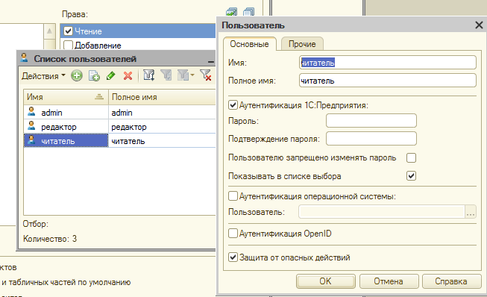
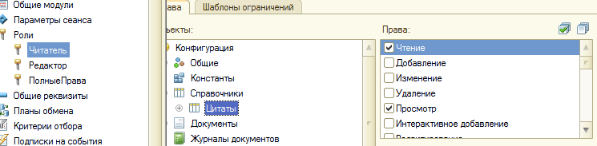
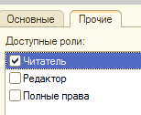
Роли — это специальные объекты конфигурации, которые определяют, какие действия и над какими объектами метаданных может выполнять пользователь, которому эта роль присвоена. Роли создаются разработчиками на этапе создания прикладного решения.
Права доступа — это механизм, регулирующий доступ пользователей к данным и функциям системы в соответствии с их ролями и обязанностями.
В крупной компании бухгалтеру не нужно видеть данные отдела кадров, а менеджеру по продажам — расчётные ведомости. Роли позволяют открыть каждому сотруднику только нужные разделы.

Slide 3
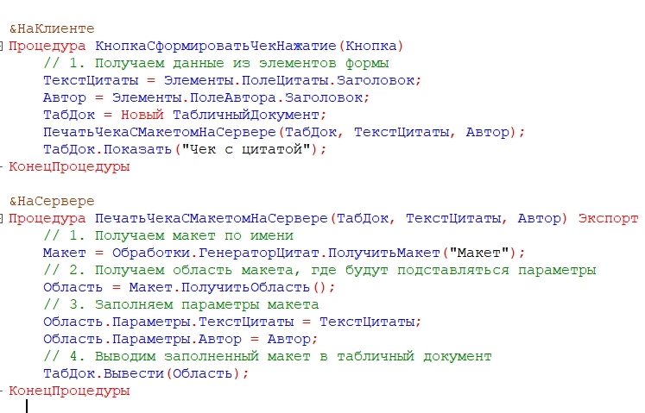
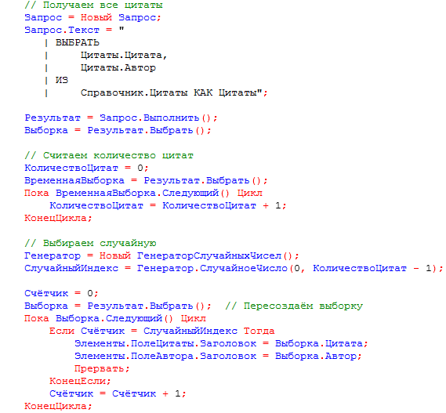
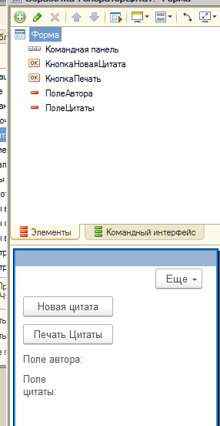
Обработка ГенераторЦитат

Slide 4
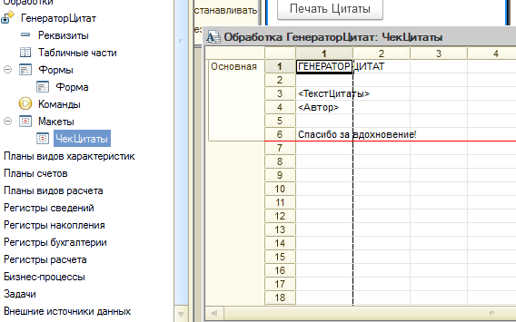
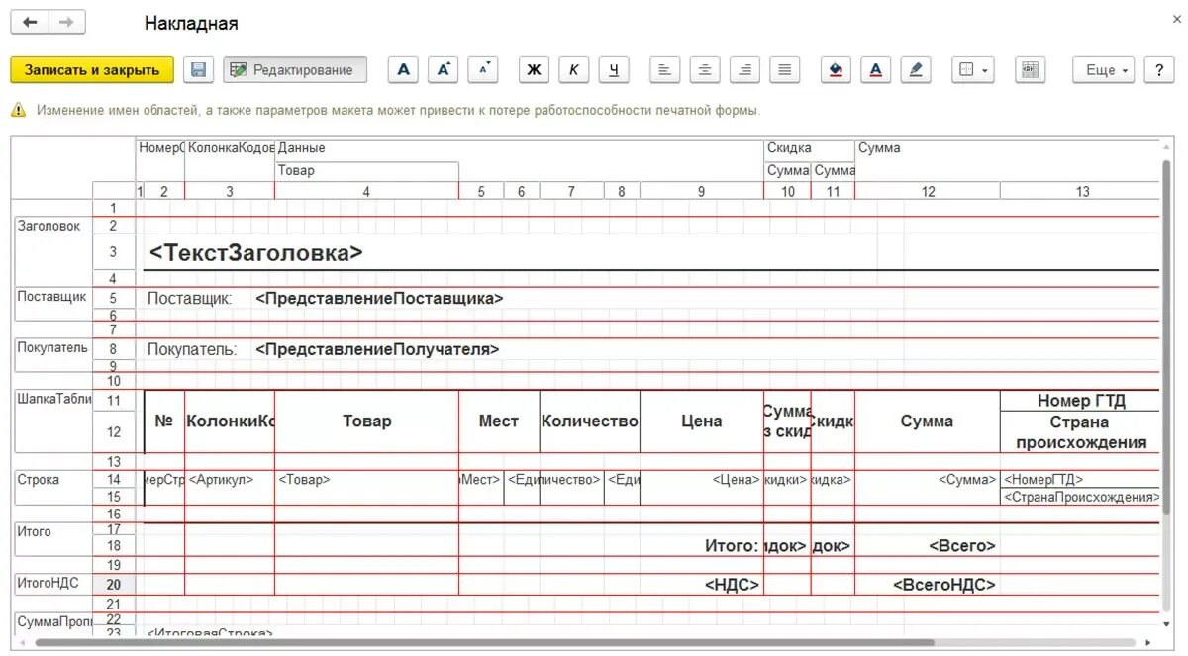
В 1С макет формы — это шаблон, который используется для создания печатных форм документов. Он позволяет настроить внешний вид документа, добавить реквизиты, текст, изображения и другие элементы. Макеты создаются и редактируются с помощью специального конструктора, который напоминает таблицу Excel.
полезны для соблюдения фирменного стиля: можно добавить логотип компании, фирменные цвета, шапку документа с реквизитами;

Slide 5
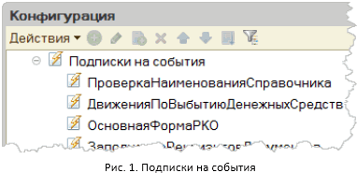
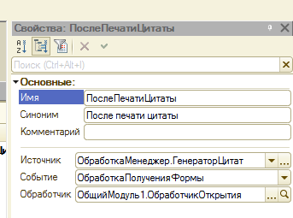
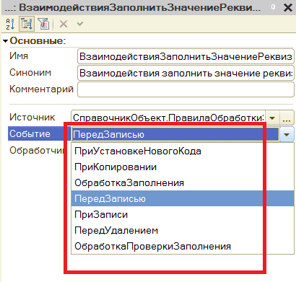
Подписка на событие в 1С:Предприятие — это механизм, который позволяет назначать обработчики для неинтерактивных событий одного или нескольких прикладных объектов (форм, справочников, документов и др.). При наступлении события платформа автоматически находит все процедуры, подписанные на него, и выполняет их.
даёт возможность настраивать уведомления: например, менеджер получает email или сообщение при создании нового заказа, а клиенту автоматически отправляется напоминание при просрочке оплаты.

